Slide 1
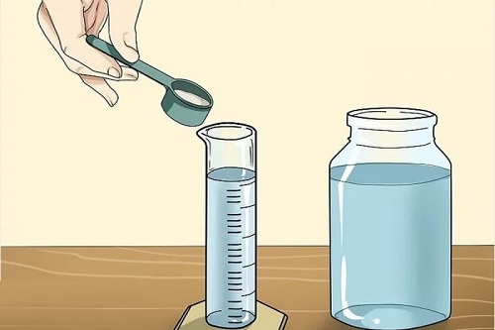

CHƯƠNG 6. DUNG DỊCH
BÀI 40. DUNG DỊCH
BÀI 41. ĐỘ TAN CỦA MỘT CHẤT
TRONG NƯỚC
GVBM : NGUYỄN THỊ KIM LOAN

Slide 2
ĐƯỜNG
Muối ăn NaCl
Hỗn hợp
Đường và muối

Slide 3
DUNG DỊCH
NƯỚC MUỐI
NƯỚC
ĐƯỜNG
Muối ăn NaCl
Muối ăn NaCl
Muối ăn NaCl
CỐC A
CỐC B

Slide 4
Bài 40. DUNG DỊCH
Muối ăn
Chất tan
Nước
Dung môi
Muối ăn NaCl
DUNG DỊCH
Nước muối
1. Dung dịch là gì ?
- Dung dịch là hỗn hợp đồng nhất giữa dung môi và chất tan

Slide 5
Bài 40. DUNG DỊCH
1. Dung dịch là gì ?
- Dung dịch là hỗn hợp đồng nhất giữa dung môi và chất tan
+ Chất tan :
là chất tan được trong dung môi. VD : muối, đường, Natri…
+ Dung môi:
là chất hòa tan được chất tan. VD : nước, xăng, rượu …

Slide 6
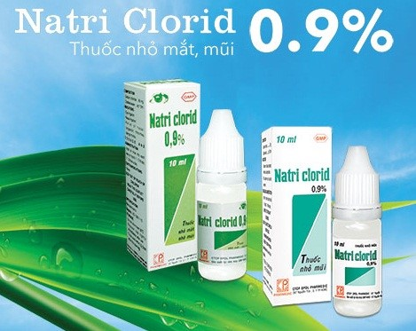
DUNG DỊCH NƯỚC MUỐI SINH LÍ

Slide 7
NƯỚC không phải là dung môi duy nhất.
Dung môi : nước, xăng , rượu ….
NƯỚC
XĂNG
Khi cả hai chất đều cùng trạng thái lỏng :
Chất nào có thể tích nhiều hơn chất đó giữ vai trò là dung môi.
NƯỚC
Dung dịch
Xăng và dầu ăn
DẦU ĂN
DẦU ĂN
CỐC A
CỐC B

Slide 8
2. Dung dịch đã bão hòa – Dung dịch chưa bão hòa.
Muối ăn
Muối ăn
Muối ăn
* Dung dịch đã bão hòa :
* Dung dịch chưa bão hòa :
- Là dung dịch không thể hòa tan thêm chất tan.
- Là dung dịch có thể hòa tan thêm chất tan.
DUNG DỊCH
Nước muối

Slide 9
3. Các cách làm chất rắn hòa tan trong nước nhanh hơn.
Khuấy dung dịch.
Đun nóng.
Nghiền nhỏ chất rắn.

Slide 10
Bài 41. ĐỘ TAN CỦA CHẤT TRONG NƯỚC
MUỐI
CÁT
Muối ăn NaCl
Muối ăn NaCl
CỐC A
CỐC B

Slide 11
Bài 41. ĐỘ TAN CỦA CHẤT TRONG NƯỚC
1. Chất tan – Chất không tan
Chất tan :
Là chất tan trong nước.
Ví dụ : muối, Na, đường, axit ...
Chất không tan :
Là chất không tan trong nước.

Slide 12
Khối lượng chất tan
m_{chất} _{tan}
36g muối ăn
NaCl
Độ tan _{NaCl} =
. 100
Khối lượng dung môi
= 36 g
100 g
nước
Muối ăn NaCl
m_{dungmôi}

Slide 13
Bài 41. ĐỘ TAN CỦA CHẤT TRONG NƯỚC
1. Chất tan – Chất không tan
2. Độ tan của chất
* Kí hiệu :
S
Khối lượng chất tan
m_{chất tan}
* Đơn vị:
gam
* Khái niệm :
- Ở nhiệt độ xác định, độ tan của chất là số gam chất tan có trong 100 g dung môi để tạo thành Dung dịch bão hòa.

Slide 14
Bài 41. ĐỘ TAN CỦA CHẤT TRONG NƯỚC
m_{chất} _{tan}
1. Chất tan – Chất không tan
2. Độ tan của chất
CÔNG THỨC TÍNH ĐỘ TAN :
S =
. 100
Chú thích:
S : độ tan của chất (gam)
m_{chất tan}: khối lượng chất tan (gam)
m_{dungmôi}: khối lượng dung môi (gam)
( thường là nước)
m_{dungmôi}

Slide 15
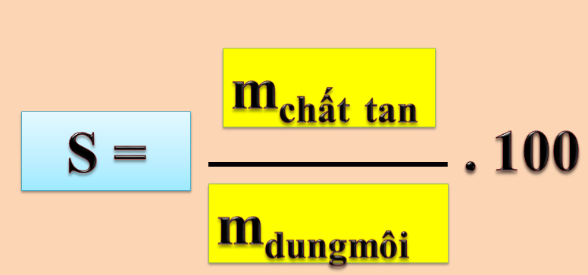
BTAD1. Ở 18ºC , khi hòa tan hết 5,3 gam Na₂CO₃ trong 25 gam nước thì được dung dịch bão hòa. Tính độ tan của Na₂CO₃ ở nhiệt độ này.
m_{chất} _{tan} = 5,3 gam
m_{dungmôi} = 25 gam
Tính S
S_{Na2CO3, 18}º_{C} = (5,3 x 100) : 25
= 21,2 gam

Slide 16
HƯỚNG DẪN HỌC TẬP
❖ Đối với tiết học này:
- Học bài
- Làm bài tập theo LINK (đã gửi)
❖ Đối với tiết học tiếp theo:
Chuẩn bị bài NỒNG ĐỘ DUNG DỊCH

